Slide 1
RETİNA KAN DAMARLARINI ÇIKARMAK İÇİN EŞİKLEME TEMELLİ MORFOLOJİK BİR YÖNTEM

Slide 2
Makalenin Hedefi
Makale’ de retina ağ yapısını doğru bölütlemeye çalışılmıştır. Bu çalışma yapılırken morfolojik işlemlere dayalı 3 farklı yöntem kullanılmıştır.
Kullanılan yöntemler şunlardır: Çoklu Eşikleme, Maksimum Entropi Tabanlı Eşikleme ve Bulanık Kümeleme Tabanlı Eşikleme yöntemleridir.
Makalenin hedefi bu üç yötemin karşılaştırılmasıdır.

Slide 3
Giriş
RGB renk uzayındaki görüntüler gri ölçekli görüntülere dönüştürülmüştür.
Daha sonra, gri ölçekli görüntünün tersi üzerinde üst-şapka, alt-şapka ve morfolojik açma yöntemi uygulanmıştır.
Belirginleştirilmiş retina görüntülerini bölütlemek için üç farklı eşikleme yöntemi kullanılmıştır.(Bu üç yöntemi bir önceki slayt ‘da göstermiştik.)

Slide 4
2)MATERYAL VE METOT
2.1) Morfolojik İşlemler
Morfolojik işlemlerin amacı görüntüyü basitleştirmektir. Bu çalışmada, üst-şapka ve alt-şapka dönüşümleri kullanılmıştır.
Üst-Şapka yönteminde giriş görüntüsüne açma işlemi uygulandıktan sonra giriş görüntüsünde çıkarmaktır. Bu sayede görüntünün arka planı çıkarılır.
Bu dönüşüm, yüksek geçirgen bir filtre gibi davranır ve görüntünün maskeden daha küçük olan parlak alanlarını çıkarır.
Alt-Şapka yönteminde ise tam tersi olur.

Slide 5

2.2) Eşikleme Yöntemleri
1) Çok seviyeli eşikleme:
Gri ölçekli görüntüyü birkaç farklı bölgeye ayırabilen bir işlemdir.
Gerekli matematiksel denklem aşağıda belirtilmiştir.
2) Maksimum entropi tabanlı eşikleme:
Sınıflar arası entropi maksimize edilir.
Bu yöntemde ön ve arka plan görüntüsüne ait entropi değerleri ayrı ayrı hesaplanır ve toplamları maksimize edilir.
Ardından, entropinin toplamını maksimize eden bir optimum eşik değeri hesaplanır.

Slide 6
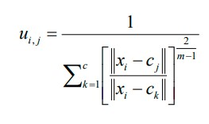

3) Bulanık mantık tabanlı eşikleme:
Bulanık kümeleme bir yumuşak kümeleme tekniğidir.
Bu kümeleme yöntemi, nesnelerin kümelere olan aitliğini ifade etmek için bir derece kavramı kullanır.

Slide 7
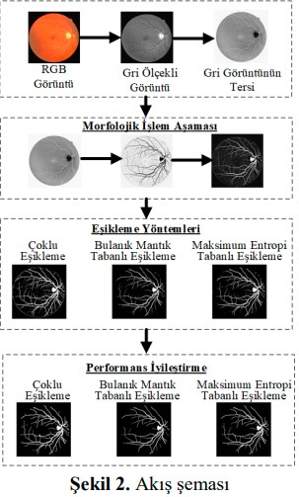

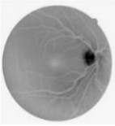
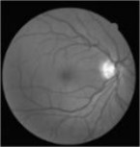
3)Kullanılan yöntem
Veri setinde bulunan görüntüler RGB renk uzayından gri ölçekli görüntülere dönüştürülür. Gri ölçekli görüntülerin tersi üzerinde önerilen sistem uygulanır.
RGB görüntü Gri-Ölçekli görüntü Gri-Ölçekli görüntünün tersi

Slide 8
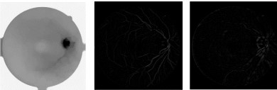
3.1) Morfolojik işlemler
ilk önce morfolojik açma işlemi uygulanır. Bu işleminde yapılış biçimi şöyledir; Yarıçapı 21 olan
bir disk oluşturulur daha sonra bu disk gri ölçekli görüntünün tersine uygulanır.
Daha sonra uzunluğu 21 olan bir çizgisel yapı elemanı oluşturulur. Bu yapı elemanı görüntünün tersine uygulanır böylelikle üst-şapka ve alt-şapka yapılmış olur.
Yukarıda Anlatılan İşlem Basamaklarının Görseli NOT: Yukarıdaki işlem gerçekleştirilirken çizgisel bir yapılandırma elamanı fundus içerisinde tutulamadığında bir damarı veya damarın bir kısmını yok edebilir. Bir çizgisel yapılandırma elemanı belirlemiştir. Bu yapısal elemanı 22.5°’lik açılarla döndermiş ve en büyük çapa sahip damarı çıkarmak için bir toplam üst şapka dönüşümü kullanmıştır.

Slide 9
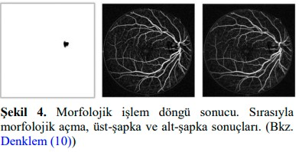
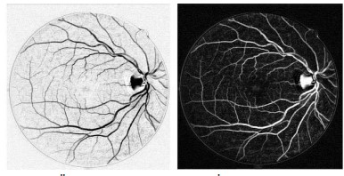
Morfolojik açma işleminin üzerine üst-şapka sonucu eklenerek elde edilen sonuç alt-şapka sonucundan çıkarılır.
Uzunluğu 21 piksel olan ve 22.5°’lik açılarla dönerek her açı için oluşturulan toplam morfolojik açma işlemi toplam üst şapka dönüşümüne eklenmiş ve elde edilen sonuç toplam alt şapka dönüşümünden çıkarılmıştır. Sonucunda ilgili görsel elde edilmiştir.

Slide 10
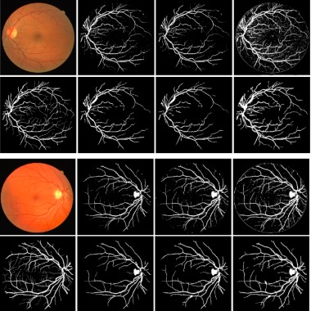
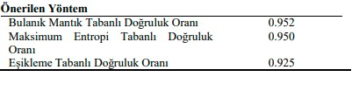

4)Bulgular ve tartışma
Doğruluk Oranı ölçüsü kullanılmıştır. Bu
denkleme göre yöntemlerin doğruluk
oranları aşağıdadır.
Bulanık Mantık
Tabanlı Eşikleme
Maksimum Entropi
Tabanlı Eşikleme
Çoklu Eşikleme
yöntem
orijinal görüntüler

Slide 11
Sonuç
Eşikleme yöntemleri, doğası ne olursa olsun tüm veriler üzerinde kullanılabilir. Ancak, farklı eşikleme yöntemlerinin aynı iyileştirilmiş görüntü üzerinde farklı sonuçlar verdiği gözlemlenmiştir.
Bulanık Mantık Tabanlı Eşikleme yönteminin ortalama doğruluk oranı 0.952 olarak hesaplanmış ve diğer iki eşikleme yönteminden daha yüksek bir değere sahip olmuştur.

